Slide 1
整体架构
围绕投资逻辑分层协作，应用服务负责正式变更；Agent 异步生成候选；RAG 为 Agent 提供可引用上下文
用户交互层
React Web · FastAPI Router · Pydantic DTO · 鉴权与权限过滤
核心引擎
应用服务层
ARQ Worker · Redis 任务队列 · 文档处理 · 变化处理 · 复核扫描
投资逻辑全生命周期管理：逻辑、假设、证据、状态机、版本与审计
AI 与规则层
Agent Runtime · Gateway/Provider · Retriever + app.calc 确定性计算
RAG上下文层
当前逻辑/假设/指标/历史证据 + 公司资料库 + 行业资料库
数据资源层
PostgreSQL / pgvector · MinIO · 解析切片 · Alembic · 版本与血缘
架构原则
依赖只向下 · API 不直连 DataBase · AI 不计算关键数值 · 正式状态只由人工确认
AI Investment Copilot · 中期答辩
08

Slide 2
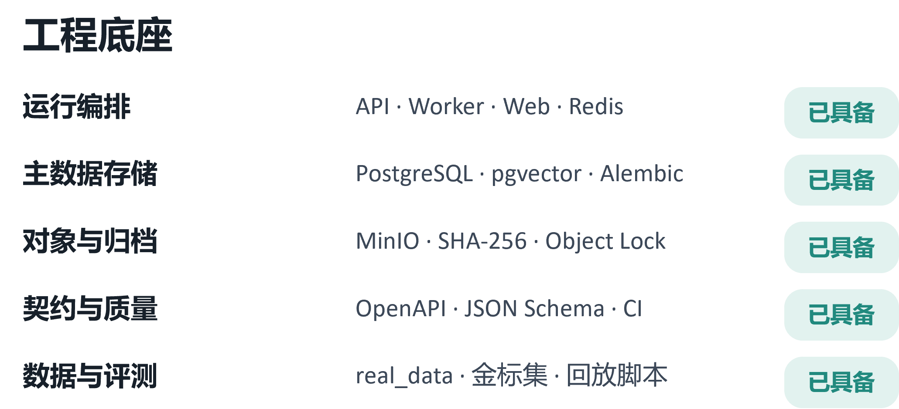
08
已实现的内容
把文档、AI、规则与人工决策串成两条闭环，统一由 Worker 编排、Services 落库；失败可重试，正式状态不可被 AI 越权推进
上传资料
解析/切片
AI 草稿
人工发布
建卡实现
事件抽取
混合召回
影响分析
规则计算
人工处置
变化实现
标注结果
维度 | 当前结果 | 进展判断
事件筛选 Precision | 96.3%（26/27） | 已具备较好的事件筛选精度
事件筛选 Recall | 86.7%（26/30） | 仍有 13.3% 漏检
证券归属 Accuracy | 100%（59/59） | 当前样本通过，但不能外推
假设匹配 Accuracy | 71.2%（42/59） | 可辅助使用，仍需人工纠错
方向判断 Accuracy | 30.8%（8/26） | 当前最主要的效果瓶颈
当前真实数据验证：三行业九公司、45 条逻辑、135 条假设；450/450 条可追溯证据。
2026-08-13 · 08
Notes:
[Sources]
- AI-Investment-Copilot/docs/architecture/README.md
- AI-Investment-Copilot/app/workers/README.md
- AI-Investment-Copilot/app/services/README.md
- AI-Investment-Copilot/docs/reports/第一阶段项目报告.md（4.2—4.4、5.3）
[/Sources]

Slide 3
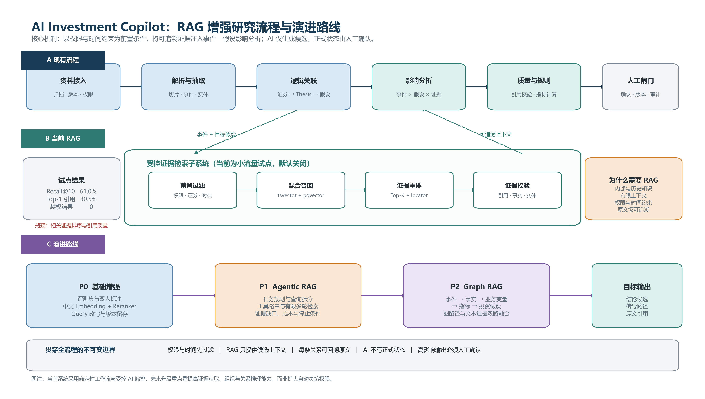



后续重点——动态知识库与RAG
RAG 不是“大文档搜索”，而是按研究范围构建可引用的决策上下文，目标是每一条 AI 候选都能回到“检索范围 + 原文片段 + 模型/提示词版本”，再等待人工确认
资料进入
分层检索
Agent 输出
01
① 当前逻辑与已确认假设
② 当前公司的历史资料/事件
③ 所属行业的共性知识与变量
行业/公司资料采集
→ 解析、切片、去重
→ 事实/事件抽取
→ 引用定位与质量检查
02
03
影响的既有假设
支持/冲突/待判断
强度与置信度
可打开的原文引用
AI Investment Copilot · 中期答辩
09

